Slide 1
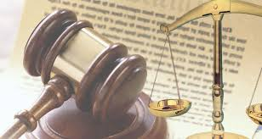

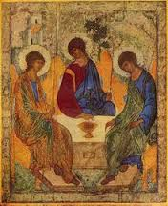
TEORÍA TEOLOGICA
En casi todas las religiones hay una fuente divina que dota al ser humano del lenguaje.

Slide 2
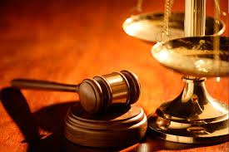
TEORÍA EVOLUCIONISTA
Los estudiosos evolucionistas concuerdan en que el lenguaje apareció por la necesidad de comunicarse.

Slide 3
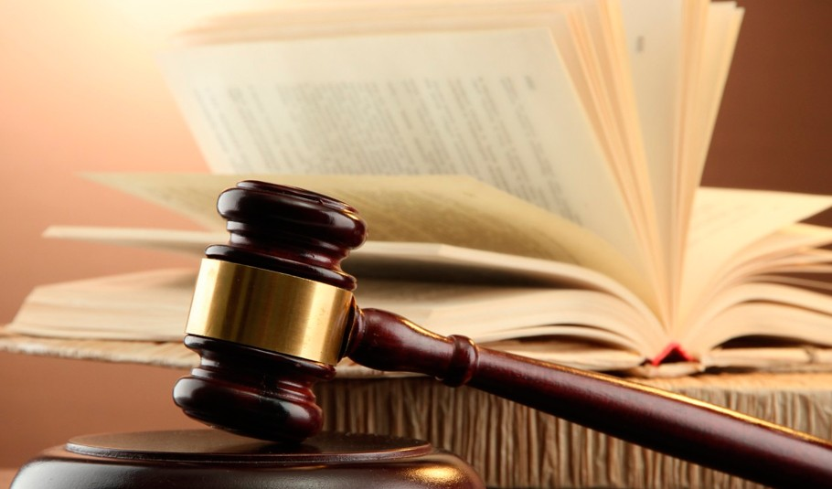
El término evolución sirve para designar la derivación natural de formas complejas de vida a partir de formas simples y elementales mediante progresivas variaciones, más o menos profundas, en el curso de las eras geológicas.

Slide 4
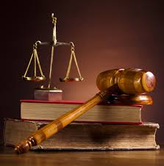
A modo de conclusión es de afirmar que el lenguaje es la producción y percepción de un idioma, y que éste evoluciona en la medida en que lo hace la especie humana.

Slide 5
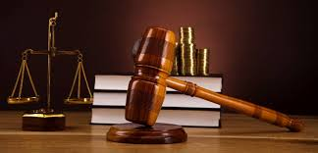

TIPOS DE LENGUAJE
La comunicación adopta múltiples formas. Las más importantes son:
Lenguaje Verbal
Lenguaje Escrito
Lenguaje no Verbal
Lenguaje Corporal
Lenguaje de Signos

Slide 6
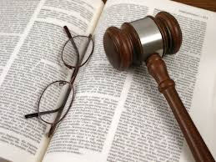

LENGUAJE VERBAL
La comunicación verbal es aquella que utiliza palabras en la transmisión del mensaje, y es específica del ser humano.

Slide 7
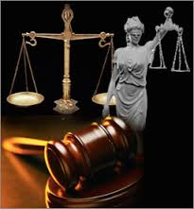

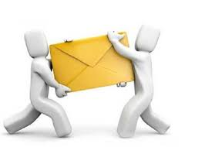
EMISOR: Es quien emite el mensaje Emisor: Es quien emite el mensaje, es decir, quien habla o escribe
RECEPTOR: Quien recibe el mensaje, es decir, quien escucha o lee
MENSAJE: Es el enunciado, lo que se trasmite desde el emisor al receptor, es decir, lo hablado o escrito, construido según un código lingüístico.

Slide 8

LENGUAJE ESCRITO:
Se define como un sistema de comunicación que se realiza por medio de signos visuales gráficos. Cada uno de ellos representa un elemento de la lengua: palabras, sílabas o fonemas.

Slide 9


LENGUAJE NO VERBAL
El lenguaje no verbal tiene cada vez más importancia dentro de la sociedad actual, ya que cerca del 60% al 70% de lo que comunicamos se realiza de manera no verbal. Los movimientos de la cabeza, la expresión corporal, la orientación de la mirada, el parpadeo, las expresiones faciales, los gestos corporales, señalar con el dedo, muecas y otras son formas de lenguaje no verbal.

Slide 10

CARACTERISTICAS DE LA COMUNICACIÓN NO VERBAL
Mantiene una relación con la comunicación verbal, pues suele emplearse juntas
Los sistemas de la comunicación no verbal varían según las culturas.
En muchas ocasiones actúa como reguladora del proceso de comunicación, contribuyendo a ampliar o reducir el significado del mensaje

